Slide 1


PARQUE DAS ÁGUAS E MATA - CAXAMBU

Slide 2
Temas
Apresentação
Panorâmica
Linhas de Transmissão e Subestações CEMIG
Situação
Uso e Ocupação do Solo
Topografia
Informações
Restrições Urbanísticas
Restrições de Tombamento
Restrições Ambientais

Slide 3
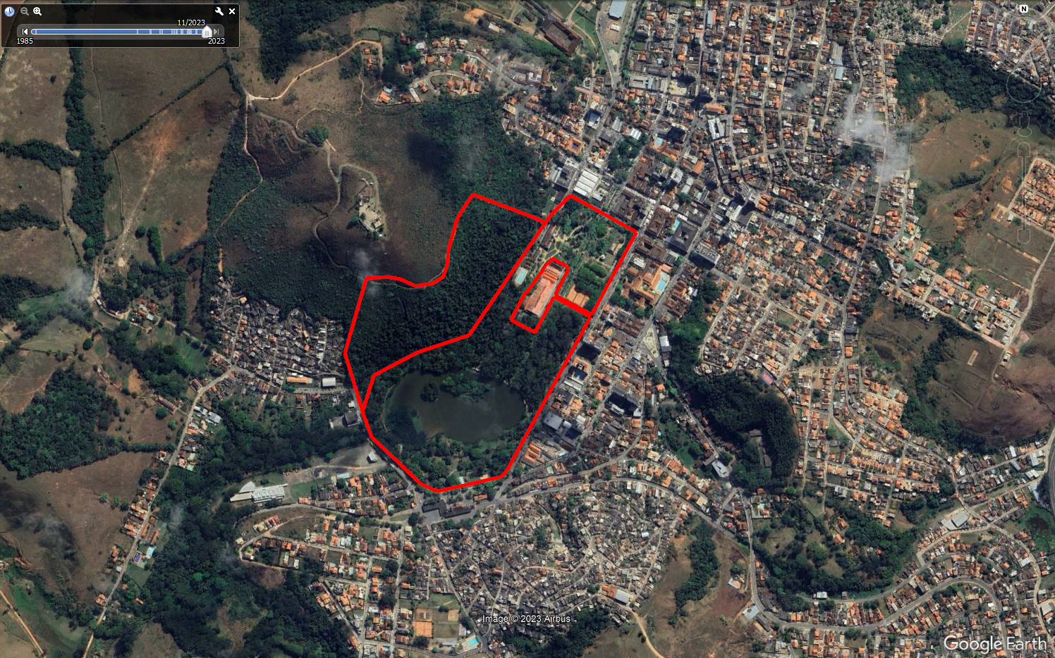
Parque das Águas e Mata - Caxambu
Apresentação
Área Terreno Mata
A = 89.193,00 m²
Área Terreno Parque
A = 186.697,00 m²

Slide 4
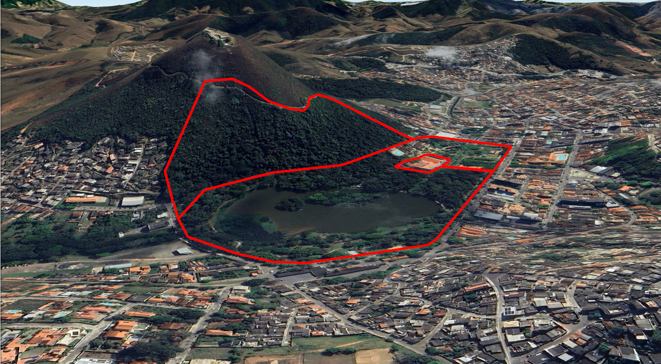
Parque das Águas e Mata - Caxambu
Panorâmica
Mata do Jacaré
A= 890.736,00 m²

Slide 5
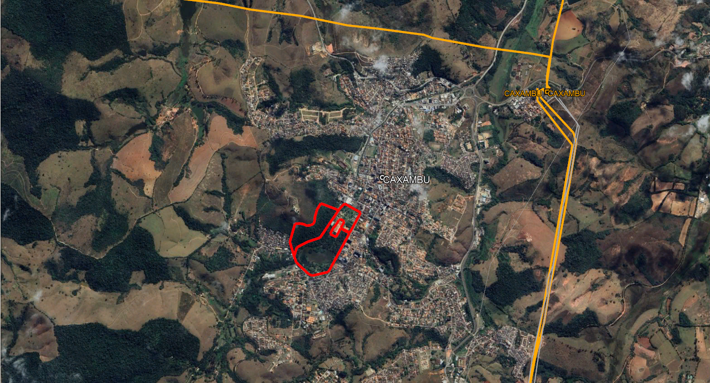
Parque das Águas e Mata - Caxambu
Linhas de Transmissão e Subestações CEMIG
LT 138 KV
LT 138 KV

Slide 6
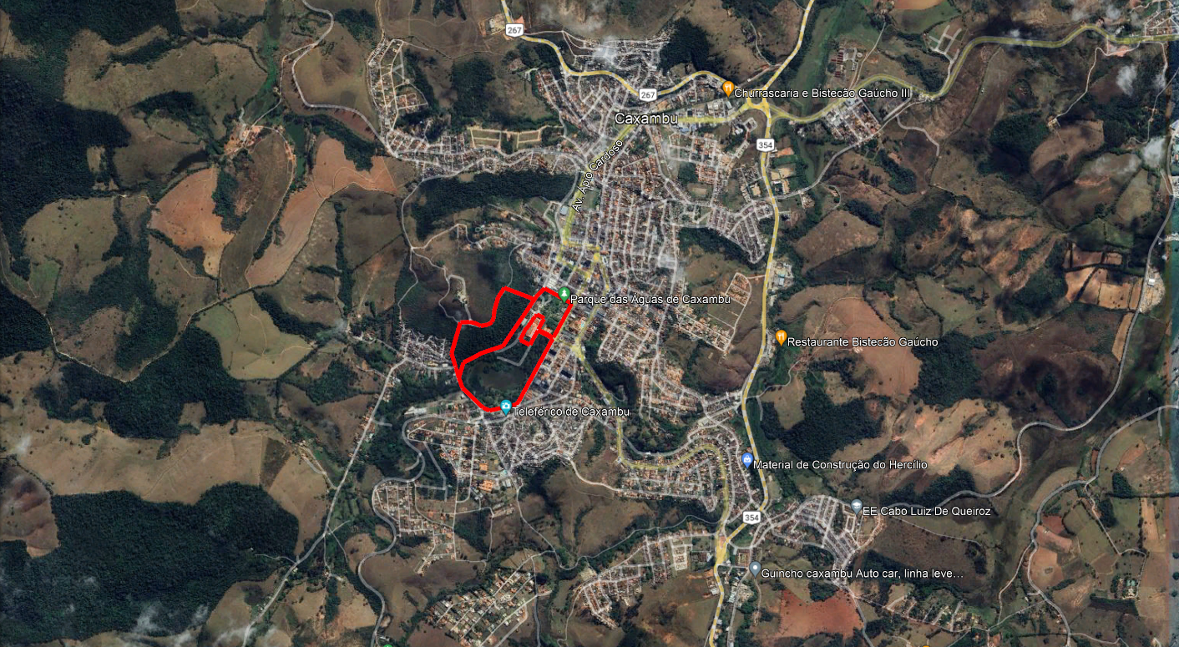
Parque das Águas e Mata - Caxambu
Situação

Slide 7
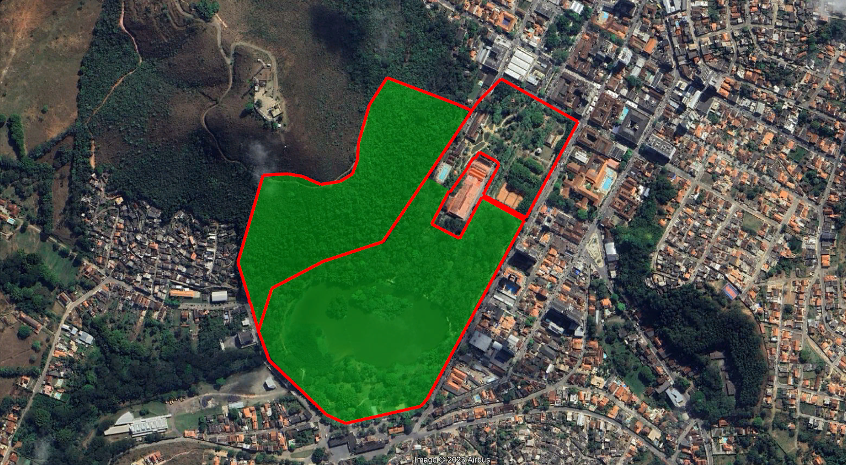
Parque das Águas e Mata - Caxambu
Uso e Ocupação do Solo
A = 89.193,00 m²
Percentual de mata
100%
A = 186.697,00 m²
Percentual de mata
76%

Slide 8
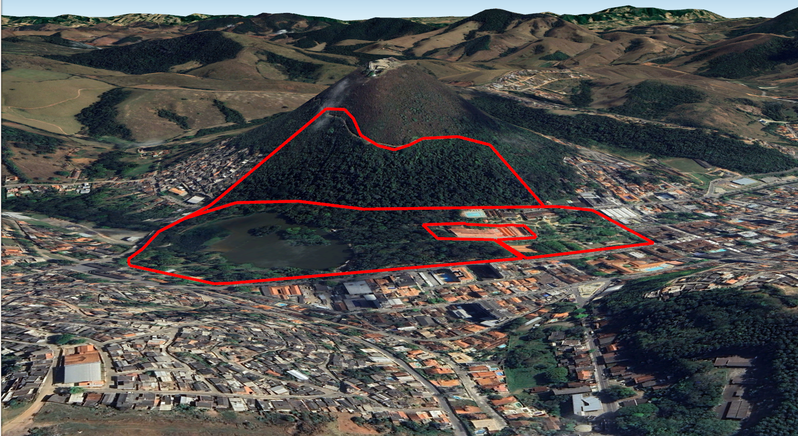
Parque das Águas e Mata - Caxambu
Topografia

Slide 9
Parque das Águas e Mata - Caxambu
Informações
DENOMINAÇÃO | PARQUE DAS ÁGUAS E MATA
TIPO | URBANO
ENDEREÇO | RUA JOÃO CARLOS, Nº 100, CENTRO, CAXAMBU-MG
VALOR | R$ 64.788.711,00
MATRÍCULA | 6506 (PARQUE DAS ÁGUAS) E 6.507 (MATA)
ÁREA TERRENO PARQUE | 186.697,00 m²
ÁREA TERRENO MATA | 89.193,00 m²
ÁREA CONSTRUÍDA PARQUE | 2.908,00 m²
USO E OCUPAÇÃO | PARQUE DE ÁGUAS E MATA

Slide 10
Parque das Águas e Mata - Caxambu
Restrições Urbanísticas
Imóveis inseridos no zoneamento ZPP – Zona de Preservação Permanente do Morro do Caxambu e do Parque das Águas.
  Taxa de permeabilidade vegetada mínima: 90%
  Taxa de ocupação máxima – TO: 5%
  Altura máxima permitida: 6m
  Coeficiente de aproveitamento máximo: 0,5
Usos permitidos:
  Comercial – Varejista - Eventual
  Diversificado – Consumo excepcional
  Diversificado – Consumo local / Diversões
  Serviços – Diversificados - Diversões
  Institucional – Regional - Lazer e Cultura

Slide 11

Parque das Águas e Mata - Caxambu
Restrições de Tombamento
Os imóveis são tombados pela Prefeitura Municipal de Caxambu.
    Não podem ser destruídos, mutilados ou sofrer intervenções sem prévia deliberação do Conselho Consultivo Municipal do Patrimônio Histórico e Artístico de Caxambu e aprovação da Secretaria Municipal de Planejamento Urbano.
Os imóveis são tombados pelo Instituto Estadual do Patrimônio Histórico e Artístico de Minas Gerais – IEPHA.
    Estão sujeitos às diretrizes de proteção estabelecidas por este órgão, não podendo ser destruídos ou mutilados, nem sofrer qualquer intervenção sem aprovação prévia.

Slide 12
Parque das Águas e Mata - Caxambu
Restrições Ambientais
Enquadramento de restrições ambientais conforme a Infraestrutura de Dados Espaciais do Sistema Estadual de Meio Ambiente e Recursos Hídricos (IDE-Sisema)
  Potencialidade de ocorrência de cavidades (CECAV): Baixo
  Áreas Prioritárias para Conservação da Biodiversidade (Biodiversitas): Especial
  Áreas de Segurança Aeroportuária de Aeródromos - Lei nº 12.725/2012 (Semad/DECEA): Público
  Patrimônio Cultural (Iepha-MG): Área de influência de impacto no patrimônio cultural, Bens Tombados – IEPHA.
  Enquadramentos de Corpos D'água (Igam) - Enquadramentos da circunscrição hidrográfica do Rio Verde: Classe 2
  Bioma Mata Atlântica (Lei nº 11.428/2006): Área de aplicação da lei da mata atlântica (11.428/2006)

